Slide 1

ПОВЫШЕНИЕ КОНКУРЕНТОСПОСОБНОСТИ ТУРИСТСКИХ УСЛУГ ИРКУТСКОЙ ОБЛАСТИ
Александр Анчугин,
заместитель Председателя Правительства Иркутской области

Slide 2

02
НАПРАВЛЕНИЯ ТУРИЗМА
ИРКУТСКАЯ ОБЛАСТЬ
2026
Гастрономический
65%
Автомобильный
51%
Самые популярные направления туризма
в регионе
в 2026 году
Деловой
49%
Событийный
47%
Экотуризм
42%
Активный
40%
Семейный
37%
Промышленный
28%
Круизы и яхтинг
23%
Паломничество
21%
Регион представляет все официальные направления туризма; наибольший спрос — на гастрономическое, автомобильное и деловое.

Slide 3
03
АНАЛИТИЧЕСКИЙ ОБЗОР
Индикаторы состояния туристической отрасли
ТУРИСТСКО-ЭКСКУРСИОННЫЙ ПОТОК (ТЫС. ЧЕЛ)
ТУРПОТОК В СФО ПО ИТОГАМ 2025 ГОДА*
12,5 млн чел
ДОЛЯ ИРКУТСКОЙ ОБЛАСТИ В СТРУКТУРЕ
ТУРПОТОКА СФО*
*(по числу ночевок)
Новосибирская область
3 077 769
25%
Красноярский край
1 887 725
15%
Алтайский край
1 684 877
14%
Иркутская область
1 456 892
12%
2036 г.
(план)
Данные ЕМИСС, 2026
2016 г.
2019 г.
2024 г.
2025 г.
75 000 руб., включая услуги
туроператора и экскурсионную программу
1 528
1 728
1 850
2 170
3 600
средняя продолжительность
пребывания в Иркутской области
средний чек
4 дня
30 000 руб., самостоятельный
турист без экскурсионной программы
Дальнейший рост — за счёт продолжительности поездки и увеличения среднего чека.

Slide 4
04
СРЕДСТВА РАЗМЕЩЕНИЯ РЕГИОНА
Структура средств размещения
Гостиницы
Объекты
Базы отдыха
Объекты
Прочие типы
2025–2026
ВСЕГО
660
2023
388
2023
93
Гостевые
дома
138 → 179
средств размещения на август 2026
2024
370
2024
94
2025
368
2025
95
Санатории
17 → 18
+37,2%
2026 (авг)
360
2026 (авг)
100
Кемпинги
3 → 3
481 объект
(2023 год)
660 объектов
(2026 год)
Иркутск
Локация-лидер
Ольхонский
район
Локация-лидер
Иркутский МО
Локация-лидер
Слюдянский
район
Локация-лидер
190
96
70
51
средств размещения
средств размещения
средств размещения
средство размещения
Номерной и гостиничный фонд региона усиливается ежегодно.
Данные Иркутскстат, Росаккредитация, 2026

Slide 5
05
МОДУЛЬНЫЕ НЕКАПИТАЛЬНЫЕ СРЕДСТВА РАЗМЕЩЕНИЯ РЕГИОНА
Национальный проект «Туризм и гостеприимство»
1,1 млрд руб
573,5 млн руб.
Финансирование в сфере туризма
«Создание номерного фонда, инфраструктуры и новых точек притяжения» в рамках национального проекта «Туризм и гостеприимство» на 2025-2027 гг.
на создание модульных
некапитальных средств размещения
на период 2025-2027 гг.
Объем привлеченных федеральных средств за 2022-2026 гг., млн. руб.
Количество поддержанных проектов, ед.
Объем налоговых поступлений с МНСР, млн. руб
2022
195,5
2022
10
2022
45,8
Ключевые показатели распределения бюджетных
средств и динамика развития инфраструктуры
2023
257,3
2023
10
2023
59,3
2024
27,3
2024
3
2024 год
71,5
2025
105,5
2025
3
2025 год
104,6
2026
325,7
2026
8
ВСЕГО:
911,3
ВСЕГО:
34
ВСЕГО:
281,2
Реализация федеральной субсидии на возведение модульных домов показала себя эффективно.

Slide 6
06
ОБЪЕКТЫ РАЗМЕЩЕНИЯ ТУРИСТОВ
Состояние и развитие номерного фонда региона
ТЕКУЩИЙ НОМЕРНОЙ ФОНД
Низкий уровень объема номерного фонда
для маломобильных граждан – 109 ед.
(0,8%) от всего номерного фонда
0,8%
13 251
номер
177
ед. легализовано
~200
необходимо легализовать
СТРАТЕГИЧЕСКАЯ ЦЕЛЬ
30 000
номеров к 2036 году
Легализация гостевых домов позволяет вывести один из самых теневых секторов туриндустрии в правовое (легальное) поле.
Стимулирование выхода из нелегального поля.

Slide 7
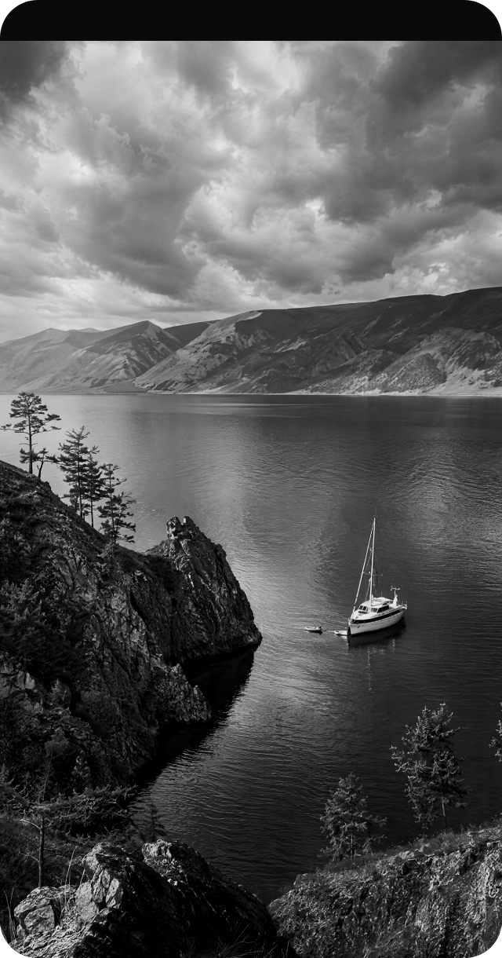
07
ИНВЕСТИЦИОННЫЕ ПРОЕКТЫ РЕГИОНА
ИРКУТСКАЯ ОБЛАСТЬ · ИНВЕСТИЦИОННЫЕ ЗОНЫ
Крупные инвестиционные зоны
Территории развития
ОЭЗ ТРТ «Ворота Байкала»
Байкальск, 2007
763 га, горнолыжный и круглогодичный туризм, 29 резидентов, заявленные инвестиции ~15,6 млрд руб.
ОЭЗ «Берег Байкала»
2026, территория бывшего БЦБК
Гостиничные комплексы, яхтенная марина, событийная инфраструктура
Инвестиции свыше 10 млрд руб., ~600 новых рабочих мест
Проекты «Байкальская слобода» и «Ворота Байкала»
(федеральный проект «Пять морей и озеро Байкал»)
1 200 га курортной зоны · 5 400 номеров · +1,4 млн туристско-экскурсионного потока в год · 79 млрд руб. совокупный объём инвестиций
Проблемные зоны: БЦБК — трансформация в курортную инфраструктуру
Создание качественного номерного фонда и инфраструктуры туризма.

Slide 8
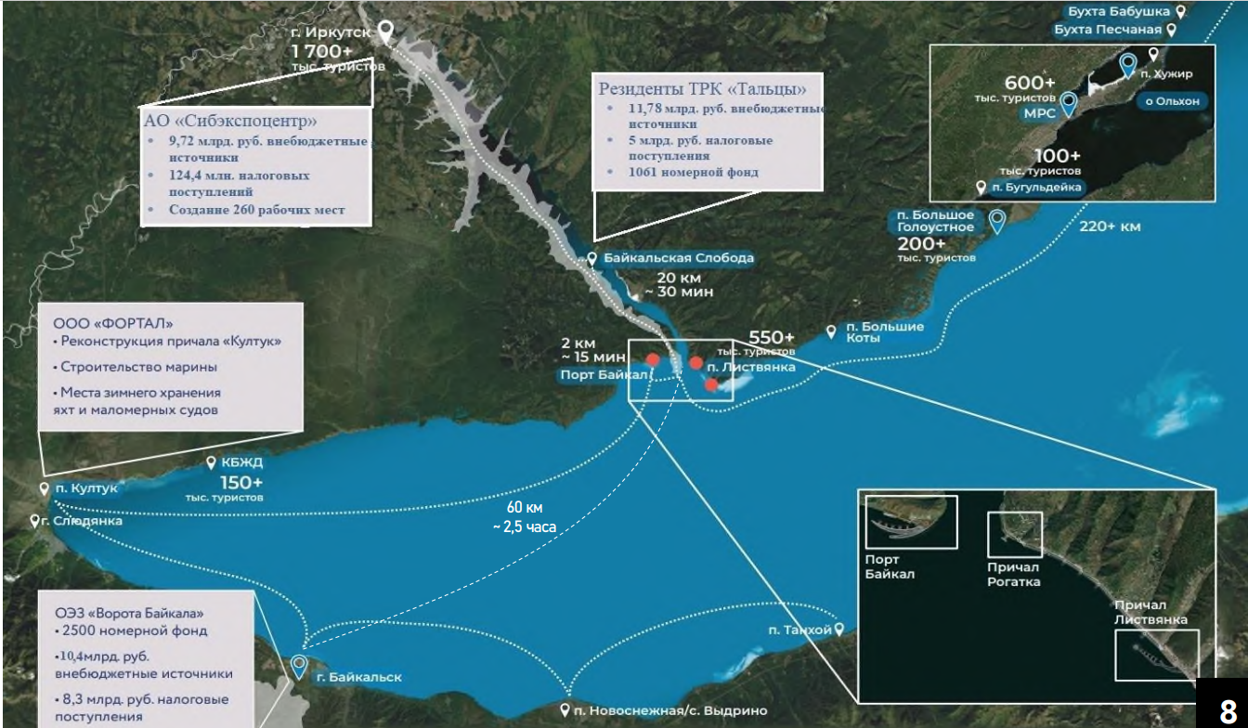
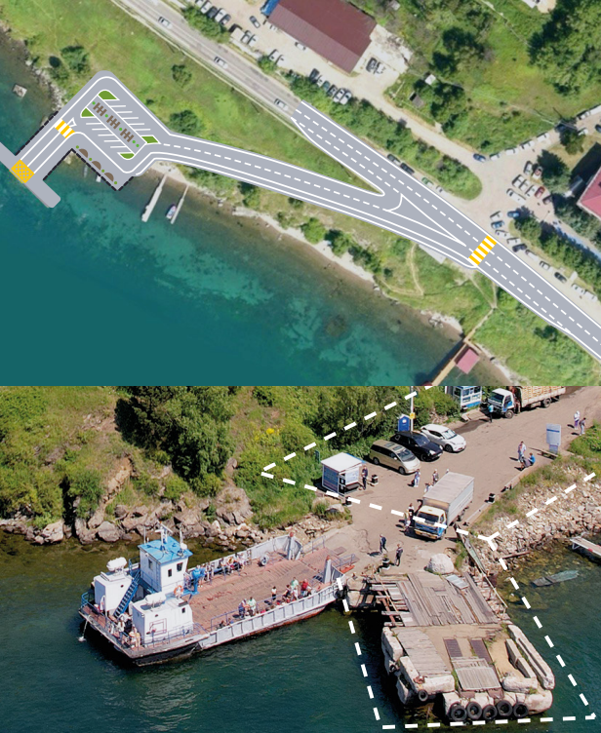
08
КРУИЗНАЯ ИНФРАСТРУКТУРА
Причальная инфраструктура: состояние, новые проекты
Капитальный ремонт Комплекса портовых сооружений (п. Байкал)
ВИД РАБОТ
проектирование, капитальный ремонт
ОБЪЁМ СРЕДСТВ
СРОК ВЫПОЛНЕНИЯ
2 303 774,0 тыс. руб
01.12.2027
СТАТУС
опубликована заявка на закупку
ПЕРЕДАЧА ИМУЩЕСТВЕННОГО КОМПЛЕКСА
передан в собственность Иркутской области
Реконструкция причала Рогатка
ВИД РАБОТ
проектирование, реконструкция
ОБЪЁМ СРЕДСТВ
СРОК ВЫПОЛНЕНИЯ
1 382 529,0 тыс. руб
ПЕРСПЕКТИВНЫЕ ИНВЕСТОРЫ
6 000
17.11.2028
ООО «ФОРТАЛ»;
АО «ВСРП»;
ООО «ВодоходЪ».
СТАТУС
Увеличение пассажиропотока
на маршрутах
заключён контракт на проектирование
и строительство объекта; выполнено комплексное обследование объекта и инженерно-геодезические изыскания; ведутся проектно-изыскательские работы
400 ед.
1 131,0 млн ₽
Создание рабочих мест
Поступление налоговых выплат
в областной бюджет
ПЕРЕДАЧА ИМУЩЕСТВЕННОГО КОМПЛЕКСА
до 5 000 ед. с отелями
передан в собственность Иркутской области
Круизный туризм может стать драйвером развития туризма на Байкале.

Slide 9
09
ПРОЕКТНЫЙ ПОДХОД
Синхронизация развития туризма с формированием
инфраструктуры региона
08
Слюдянский район
Аэропорт Иркутска
Увеличение пропускной способности,
новый аэропорт.
Система коммунальной и инженерной инфраструктуры.
Трассы Р-258 «Байкал» и Р-255 «Сибирь»
Реконструкция участков.
Береговая зона Байкала
ТРАНСПОРТНЫЙ КАРКАС
ЭКОЛОГИЧЕСКАЯ БЕЗОПАСНОСТЬ
Мощности по обращению с отходами.
Причальная инфраструктура
Развитие причалов для туристических судов.
Иркутский муниципальный округ
Общие зоны
Очистные сооружения.
Парковочные места вблизи туробъектов.
Развитие туризма должно осуществляться комплексно через межведомственное взаимодействие.

Slide 10
10
КОНКУРЕНЦИЯ ЗА ГОСТЯ
Цифровое заселение и экономические вызовы
ЭТАПЫ ЦИФРОВОГО ЗАСЕЛЕНИЯ
Экономический вызов:
борьба с сезонностью
> 50 номеров
1 сент 2026
Подключены:
24 объектов
ПИК (ЯНВ – МАРТ)
МЕЖСЕЗОНЬЕ
Листвянка, Ольхон
Простой номерного фонда
≤ 50 номеров
1 сент 2028
Перегруз текущей инфраструктуры
в ключевых точках притяжения.
Падение загрузки и резкое снижение эффективности объектов.
Подключены:
9 объектов
Итого внедрено по области:
33 средств размещения
ТРАНСФОРМАЦИЯ МОДЕЛИ:
Прибытия
+
Длительность + Средний чек
Цифровизация должна стать неотъемлемой частью гостеприимства региона.

Slide 11
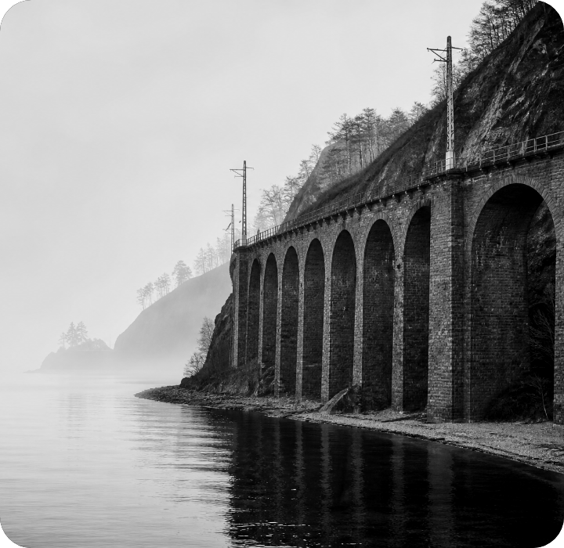
11
УЗНАВАЕМОСТЬ РЕГИОНА
Событийный туризм и федеральное продвижение
ПОДДЕРЖКА МЕРОПРИЯТИЙ
РАЗВИТИЕ ЦЕНТРОВ
71,6 млн руб.
459,27 млн руб.
Муниципалитетам региона
на крупные мероприятия за 4 года
На обустройство центров Иркутска, Свирска, Черемхово, Усолья-Сибирского, Ангарска
РЕЙТИНГ РФ
МЕДИА И ПРОДВИЖЕНИЕ
7 место в России
7 ТВ-съемок
Рейтинг событийного потенциала
(+9 позиций с 2023 г.)
Международные проекты, путеводитель (2025), лидерство в СФО на «Путешествуем.рф»
НАЦИОНАЛЬНЫЕ ТУРИСТСКИЕ МАРШРУТЫ
НАЦИОНАЛЬНЫЙ МАРШРУТ = ГОТОВЫЙ ПРОДУКТ (ЛОГИСТИКА + ОТЕЛИ + ПИТАНИЕ + ГИДЫ + НАВИГАЦИЯ + СЕЗОННОСТЬ)
01
02
03
«Южный треугольник»
«Байкал – сердце Великого чайного пути»
«БАМ — туристический»
Иркутск → Листвянка → КБЖД → Байкальск
Межрегиональный проект
Автомобильный маршрут вдоль магистрали
Продвижение региона – метод наращивания турпотока и увеличения продолжительности пребывания в Приангарье.

Slide 12
12
ПРОДВИЖЕНИЕ
Иркутская область: федеральный центр делового туризма
и международная повестка
МЕЖДУНАРОДНАЯ ПОВЕСТКА
404
КЛЮЧЕВОЙ ПОКАЗАТЕЛЬ
АТТЕСТОВАННЫХ ГИДА
ИЮНЬ
Рекламный тур (Китай, Индия) — блогеры и туроператоры.
Нагрузка: в среднем 3 606 поездок на одного специалиста региона
1 из 3
АВГУСТ
Визит 9 туроператоров КНР.
Количество аттестованных
гидов в регионах СФО:
СЕНТЯБРЬ (ПЛАН)
каждый 3-й гость приезжает в Иркутскую область с деловыми целями
Тур для 11 туроператоров КНР.
Иркутская область
Республика Алтай
Красноярский край
Кемеровская область –
Кузбасс
Новосибирская область
Алтайский край
Республика Хакасия
Омская область
Томская область
Республика Тыва
404
383
218
160
148
141
83
62
55
8
8–13 августа:
Этап международной трансконтинентальной автоэкспедиции. Самый продолжительный период пребывания в субъектах РФ.
Потребность в конгрессной инфраструктуре
Необходимо концентрировать внимание на деловой сегмент и подготовку отраслевых специалистов.

Slide 13
13
КНД В ТУРИЗМЕ
Контрольно-надзорная деятельность в туризме Иркутской области
111
3
11
58
400 000 ₽
средств размещения
рейда в отношении
Предписаний
вынесено
Предостережений
вынесено
Штраф на гостиницу
проверено
экскурсоводов, гидов,
проводников
(адм. ответственность)
ЦЕЛЬ КОНТРОЛЯ
Пресечение теневого сектора
Безопасность туристов
Повышение качества сервиса
Добросовестная конкуренция
→
→
→
Контрольно-надзорная деятельность требует большего включения и профильных специалистов.

Slide 14
14
ВЫВОДЫ
Барьеры развития и их решения
01
Недостаточный номерной фонд
Решение: рост до ~30 000 номеров — МНСР, ОЭЗ и
ФП «Пять морей»; номера для маломобильных граждан.
05
Сезонность и короткое пребывание
Решение: событийный туризм, нацмаршруты, круглогодичные продукты; «дольше + выше средний чек».
02
Правовая неопределённость гостевых домов
Решение: легализация в реестре; обращения в Минэкономразвития РФ и Государственную Думу РФ по тарифам и статусу.
06
Экономические и финансовые барьеры
Решение: субсидии и федеральные средства нацпроекта; устойчивость автотуризма после топливного кризиса.
03
Дефицит инженерной инфраструктуры
Решение: опережающее строительство инженерной инфраструктуры, межведомственная работа.
07
Кадровый дефицит, в т.ч. для КНД
Решение: «Профессионалитет», кластеры, комиссия Госсовета РФ; штат для надзора.
04
Ограничения транспортной доступности
Решение: новый аэропорт, реконструкция трасс
Р-258/Р-255, причалы, парковки, субсидирование рейсов.
08
Слабое продвижение и деловая среда
Решение: подведомственное учреждение, цифровизация сервисов, филиал нацентра «Россия»
и конгресс-центр.
Конкурентоспособность туристских услуг Иркутской области должна сопровождаться планомерной работой
по развитию инфраструктуры, подготовке кадров, а также комплексному продвижению на внутреннем
и международном рынках.

Slide 15
Спасибо за внимание!

